Slide 1
安徽省中小学人工智能通识教育 七年级
第2单元 探索旅行便捷新奥秘 ---人工智能技术
项目 6
分析景区导览新功能
---语音识别技术

Slide 2
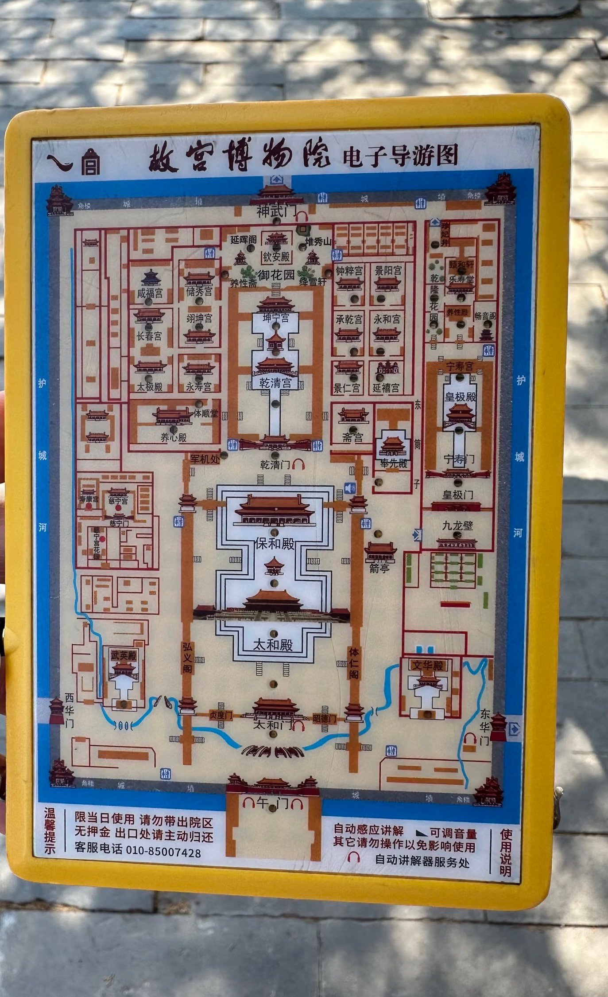
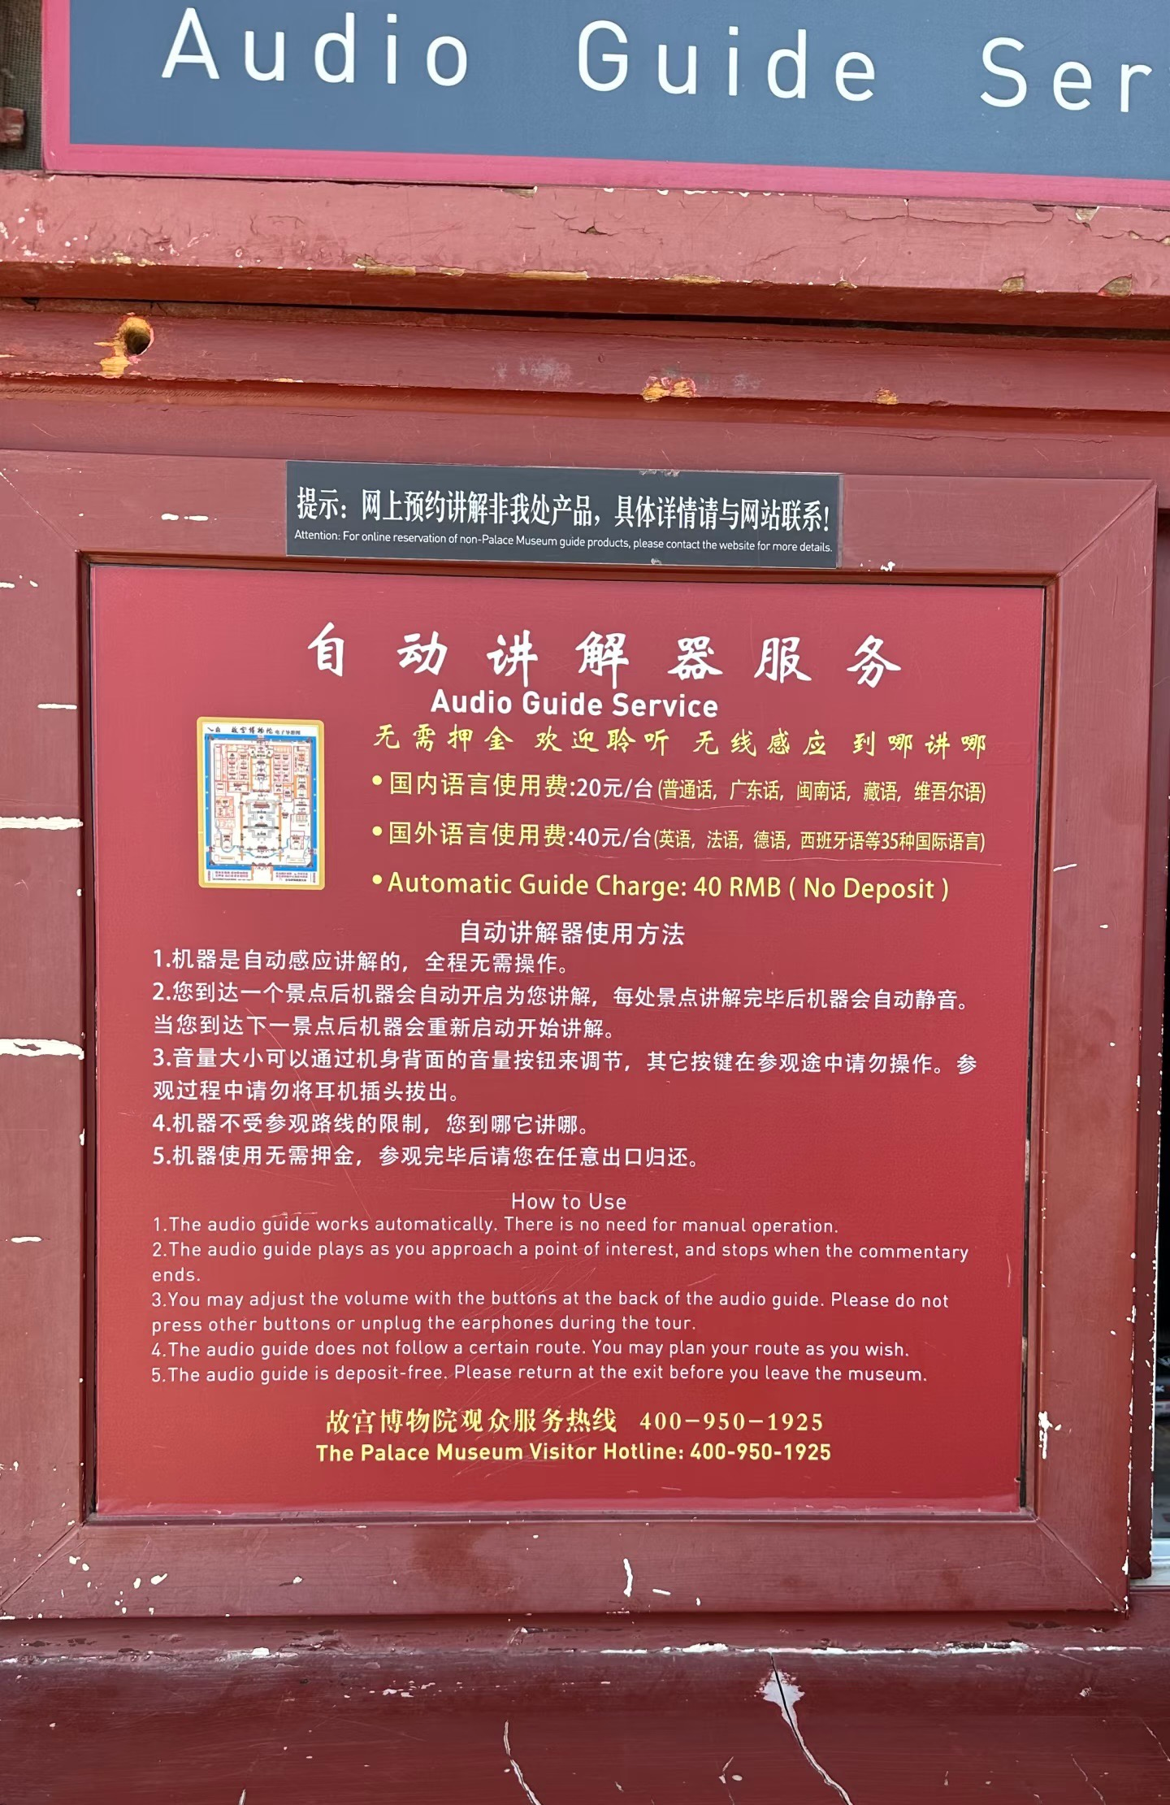
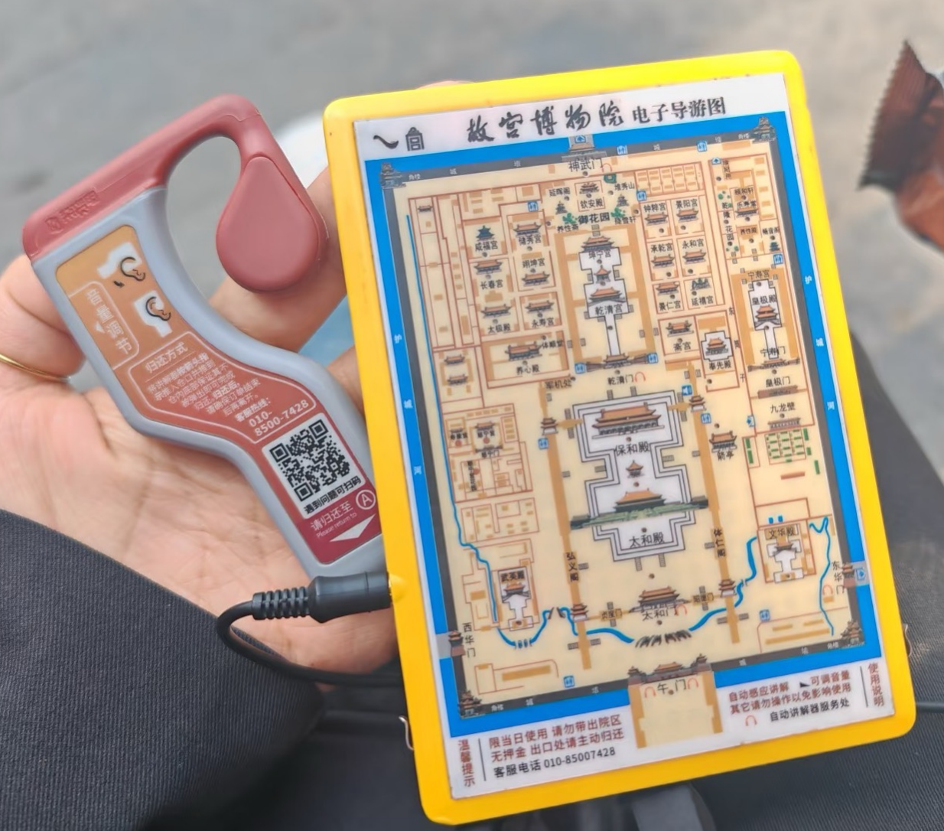

Slide 3
问题情景：
1.节假日景区人多，找不到导游?
2.景区配备自助导览器，是否需要更智能的交互方式？
任务：为导览器增添语音交互功能

Slide 4

目录
1.什么是语音识别技术
2.梳理语音导览的工作过程
3.语音识别技术的应用

Slide 5
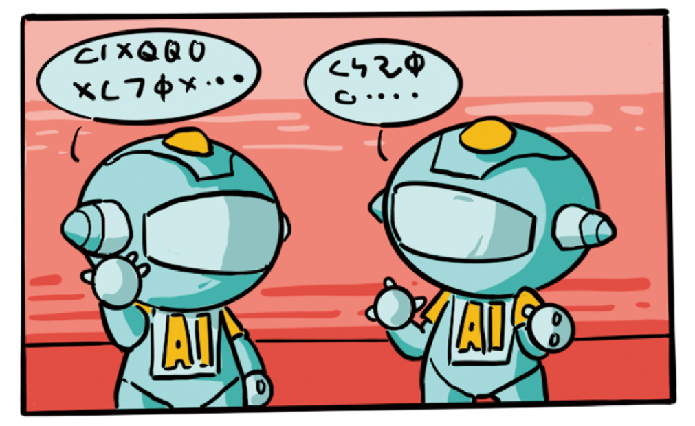
什么是语音识别技术？
Notes:
本节讲述语音识别的基本原理。
重点在于引导学生理解语音信号的基础特征、共振峰的概念及其与发音内容的相关性。

Slide 6
概念：语音即说话的声音，是人们进行社会交际的基础。语音识别技术是将人们语音中的词汇内容转换为机器可读的内容。
以手机为例，为什么对着手机讲话，手机可以将所说的话转换为文字呢？其转换过程主要包括哪些步骤呢？

Slide 7
四大步骤：连连看
用“声音字典”（声学模型）比对，找出最像的音。再用“语言字典”（语言模型）看这些音常拼成什么字，比如“b”“a”常拼成“爸”，最后就识别出你说的内容了。
语音识别的结果会以清晰、准确的文本形式呈现在用户所使用的终端设备上。
通过麦克风等设备采集语音，对其进行处理，消除无关信息，将语音转换成可识别的数据。
不同的语音有不同的特征，要让机器识别语音，需从中找出最关键且最能代表说话内容的信息。
1.语音采集
2.特征提取
3.匹配与识别
4.文字输出

Slide 8
梳理语音导览工作过程
Notes:
本节讲述语音识别的基本原理。
重点在于引导学生理解语音信号的基础特征、共振峰的概念及其与发音内容的相关性。

Slide 9
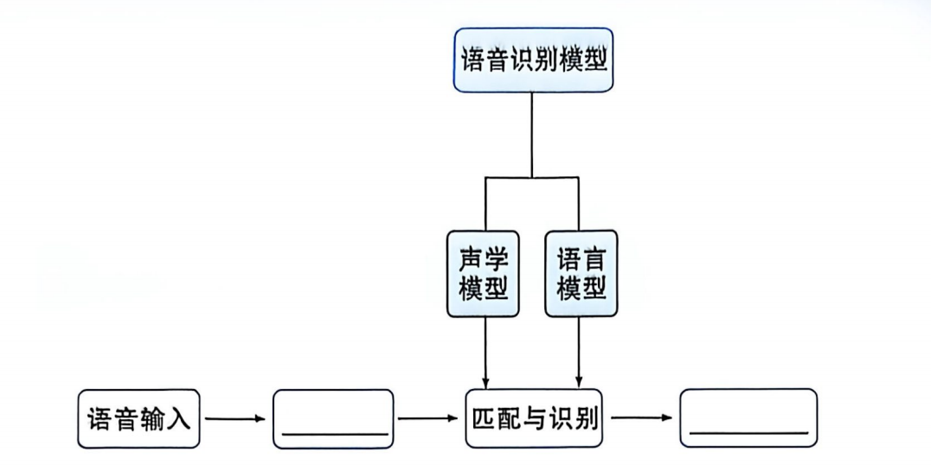
语音识别技术的原理是将一段语音信号转换成对应的文本信息。请结合本项目所学内容，思考语音识别的工作过程，补全图中的的空白部分。
特征提取
文字输出
图2 语音识别的工作过程

Slide 10
语音识别的应用

Slide 11
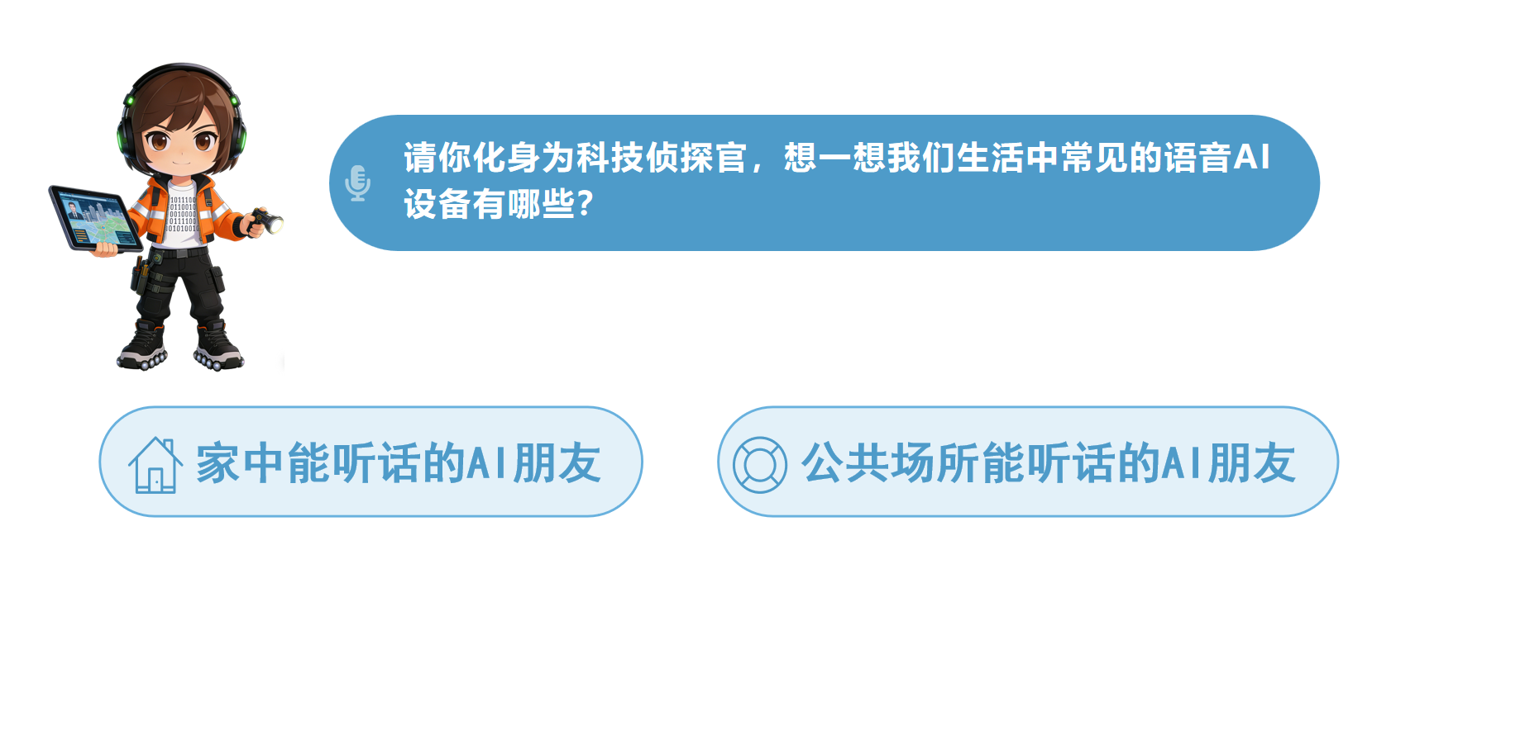

Slide 12
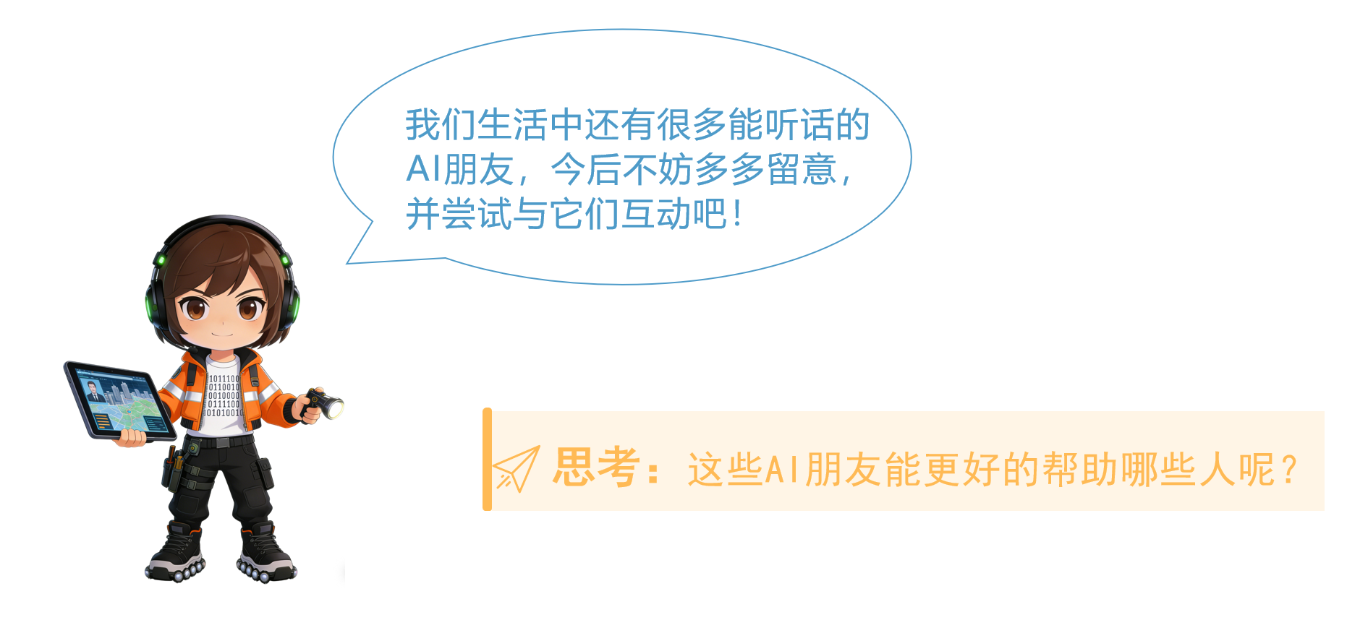

Slide 13
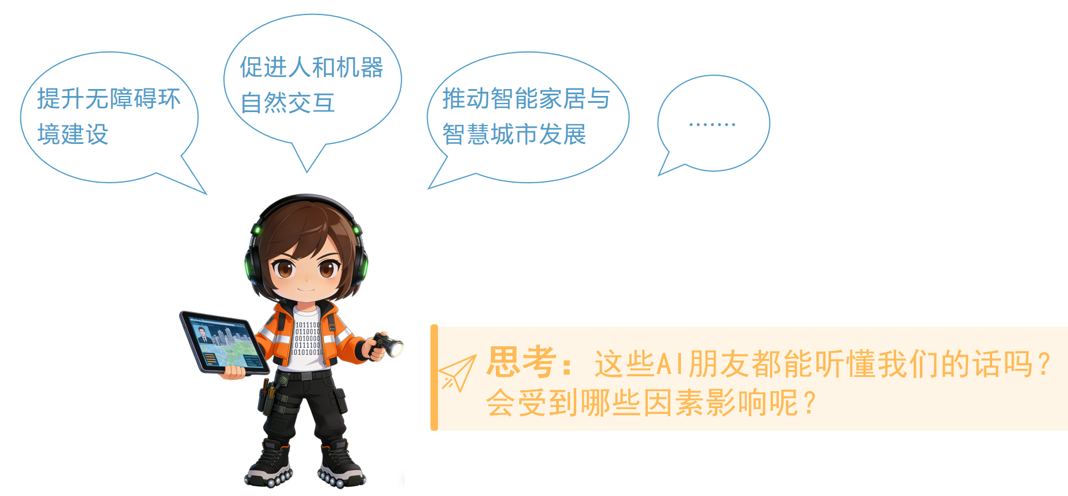

Slide 14
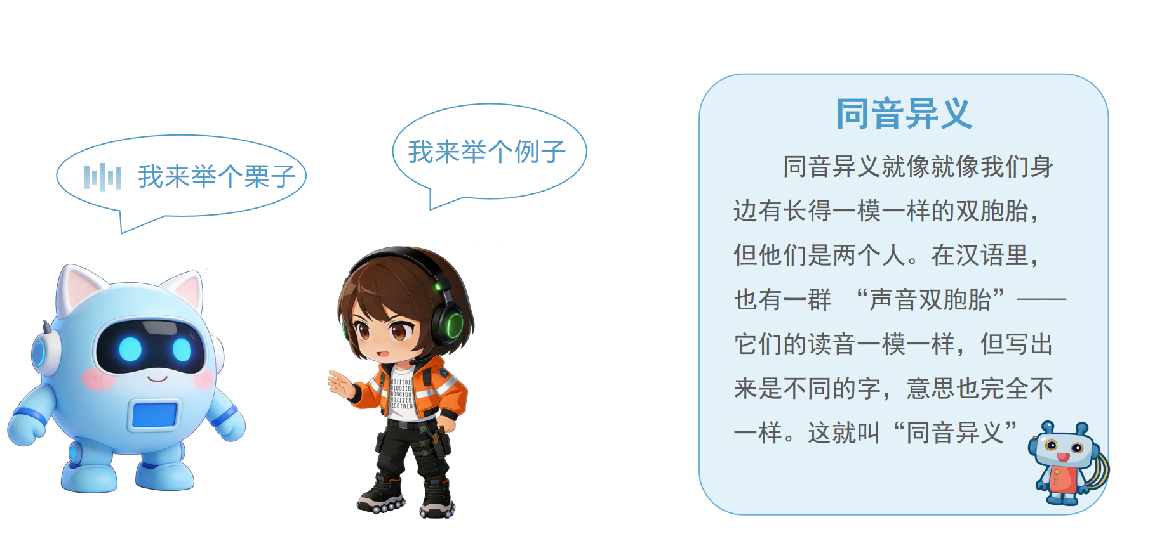

Slide 15
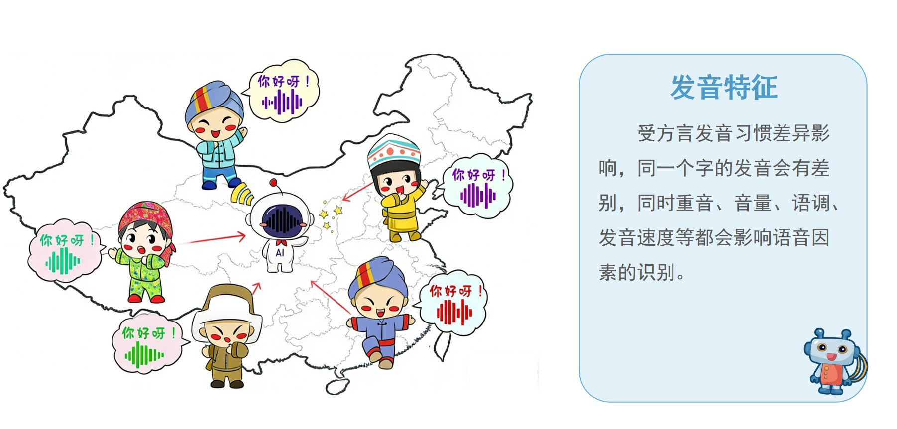

Slide 16
小结：
1.什么是语音识别技术
2.语音导览的识别过程（四大步骤）
3.语音识别技术的应用（家庭/公共场所）

Slide 17

谢谢观看

